Slide 1
Lean canvas

Slide 2
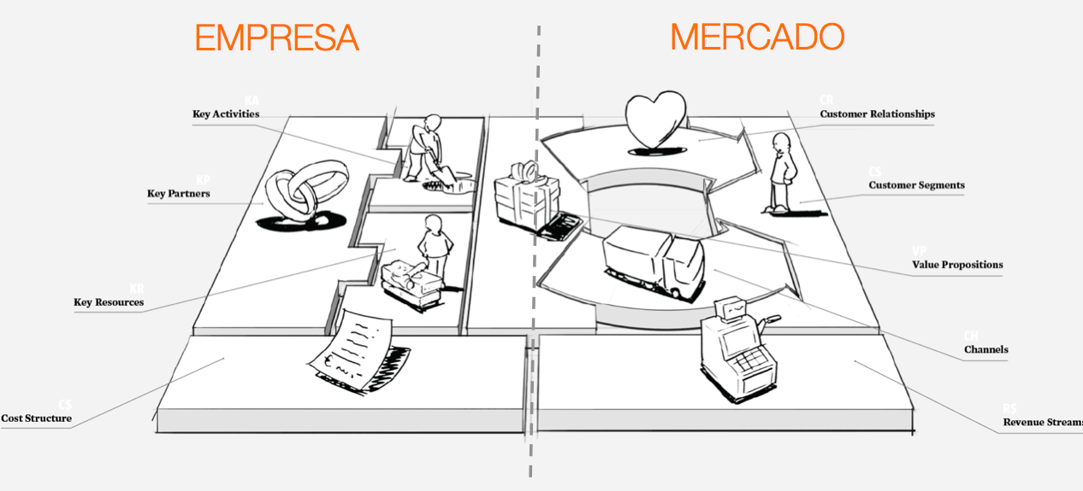
¿Qué problema existe?
¿A quién le afecta?
¿Qué propongo?
¿Cómo lo voy a resolver?
¿Cómo lo haré llegar?
¿Cómo sé si funciona?
¿Cuánto me cuesta?
¿Cómo gano?
¿Qué tengo que me hace especial?

Slide 3
Lean Canvas (versión de Ash Marya)
Problema ¿Qué problema estás resolviendo? [Escriba aquí su desarrollo] Los pequeños y grandes agricultores de Panamá enfrentan una limitación en acceso de tecnologías que afecta su productividad, sostenibilidad y rentabilidad. | 4. Solución ¿Cómo resolverás ese problema? (3 ideas clave) [Escriba aquí su desarrollo] Agro Conecta Panamá es una solución digital diseñada para conectar a pequeños productores con universidades, centros de investigación y soluciones tecnológicas, usando Design Thinking para crear un producto centrado en sus verdaderas necesidades. | 3. Propuesta de valor única ¿Qué te hace único y por qué alguien debería elegirte? [Escriba aquí su desarrollo] Por llevar un proyecto centreado a nuestros agricultores panameños que va aayudarlos a hacerse conocer mas internacionalmente con un modelo de negocio mas seguro. |  | 5.Canales ¿Cómo harás llegar tu solución al público objetivo panameño? [Escriba aquí su desarrollo] Publicidad en internet, en universidaded tecgnologica, por el ministerio de Desarrollo agropecuario ,cooperativas y asosiaciones agricolas, munisipales y juntas comunales. | 2.Segmento de clientes ¿Quién tiene ese problema? ¿A quién vas a servir? [Escriba aquí su desarrollo] Pequeños y medianos agrícolas, técnicos agrícolas y extensionistas, gobiernos locales y nacionales que busquen moderniar.
 | 8. Métricas clave ¿Cómo medirás el éxito o impacto de tu propuesta en el contexto local? Alcance: número de productores y comunidades que usan la plataforma.Capacitación: cantidad de usuarios capacitados y mejora en sus conocimientos.Asistencia técnica: uso de consultas y mejoras en la productividad agrícola.Impacto económico y social: aumento de ingresos, reducción de costos y satisfacción del usuario.Sostenibilidad: alianzas establecidas, continuidad del proyecto y mejoras tecnológicas aplicadas. |  |  | 9.Ventaja competitiva (injusta) ¿Qué tiene tu proyecto que lo hace difícil de replicar o copiar fácilmente? Esta oficializado con una patente legal en la DIGERPI
7. Estructura de costos Lista los recursos materiales, humanos y técnicos que necesitas. |  |  | 6. Flujo de ingresos o sostenibilidad ¿Cómo se mantendría o financiaría el desarrollo a largo plazo? Publicidad responsable dentro de la plataforma.

Slide 4
Lean Canvas (versión de Ash Marya)
Problema Falta de herramientas digitales para registrar avances en proyectos de edificación en zonas rurales. | 4. Solución ¿Cómo resolverás ese problema? Plataforma digital con backend en GitHub, conectada a formularios personalizables, que almacena los registros de obras. | 3. Propuesta de valor única App móvil que permite llevar bitácoras fotográficas, georreferenciadas, sin necesidad de conexión constante. |  | 5.Canales Redes universitarias, ferias tecnológicas, alianzas con municipios. | 2.Segmento de clientes Ingenieros residentes en áreas rurales, estudiantes de ingeniería de la UP, municipios.
 | 8. Métricas clave Número de usuarios activos, mejoras reportadas en seguimiento de obras, retroalimentación de ingenieros. |  |  | 9.Ventaja competitiva (injusta) Integración con normativas panameñas, como la posibilidad de generar automáticamente una simulación de solicitud de patente ante la DIGERPI.
7. Estructura de costos Hosting gratuito en GitHub, dominio panameño (.pa), prototipado con herramientas open source. |  |  | 6. Flujo de ingresos o sostenibilidad Acceso premium para estudiantes, con versión premium para empresas del sector construcción.

